Slide 1
Projekcije
Filozofski fakultet Zenica
Odsjek:matematika i informatika
Kandidat: Profesor:
Baždalić Tarik doc.dr. Samir Lemeš

Slide 2
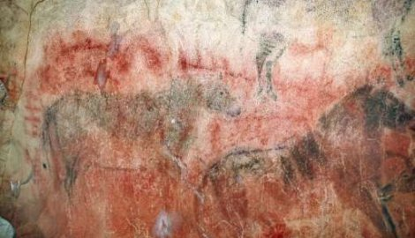
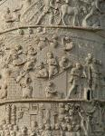
Historijski razvoj
-Filipo Brunelleschi
-Leono Batista Alberti

Slide 3
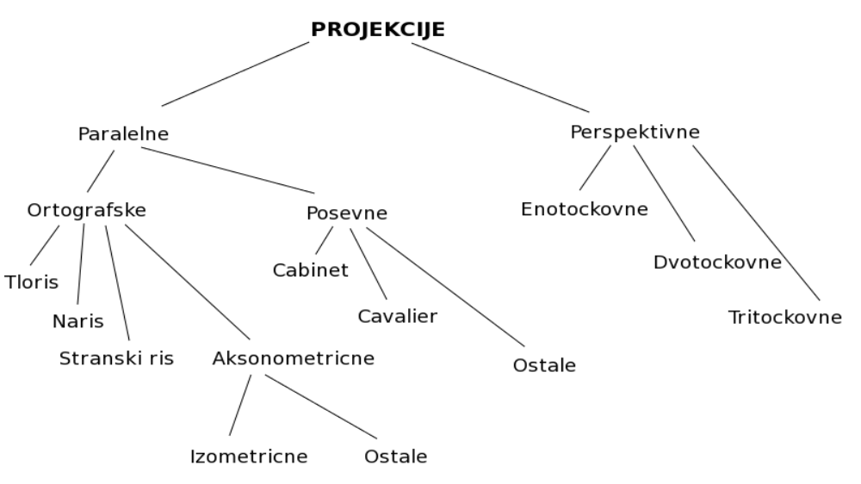
Definicija i podjela projekcija

Slide 4
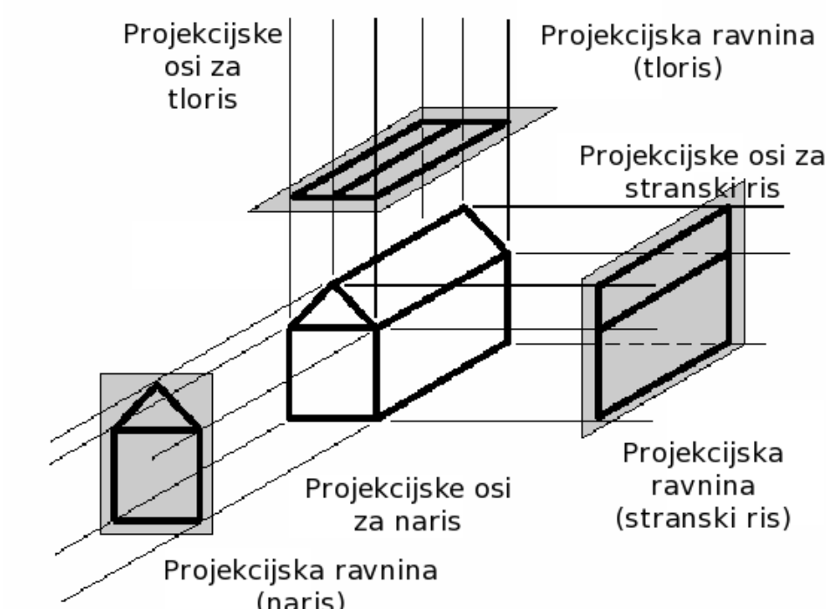
Paralelne projekcije
-definicija
-osobine
-vrste

Slide 5
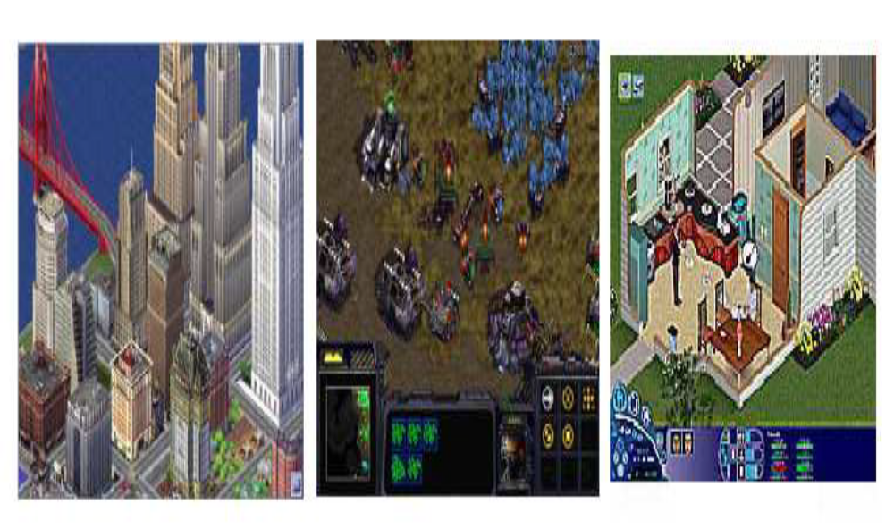
Paralelne projekcije
-primjena
-tehnička
-računarska

Slide 6
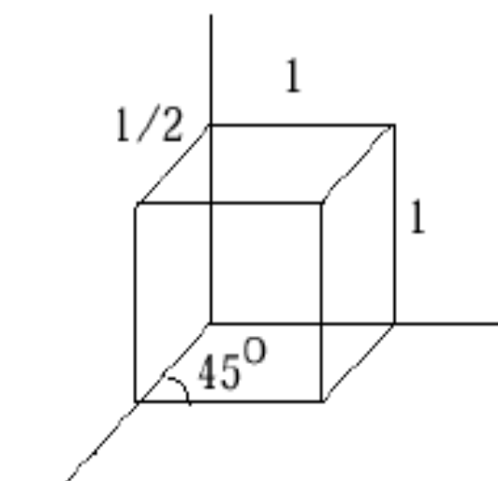
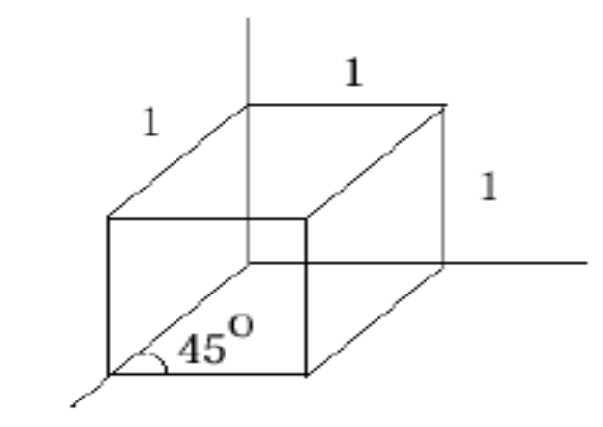
Paralelne-kose projekcije
-definicija
-osobine
-vrste

Slide 7
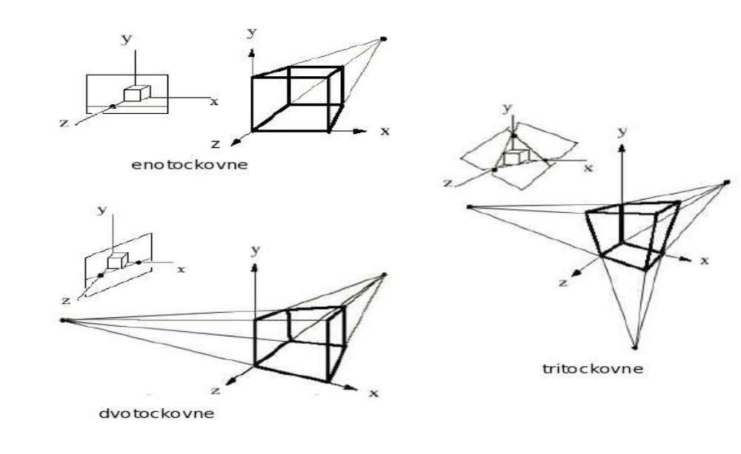
Perspektivne projekcije
-definicija
-osobine
-vrste

Slide 8


Primjena u računarskoj grafici
-analitičko projektovanje:
[ x' y' z' 1]= [ x y z 1]*M
-matrice transformacija:
-ortografska projekcija
-kosa projekcija

Slide 9

-perspektivna projekcija

